Slide 1
О развитии технологий в сфере использования атомной энергии
Астана 13 июня 2017 г.

Slide 2
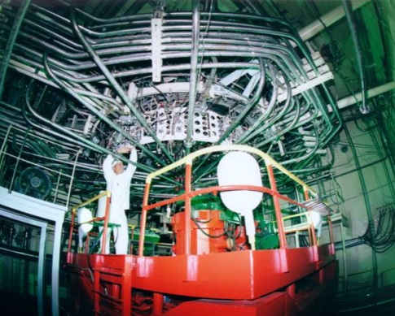
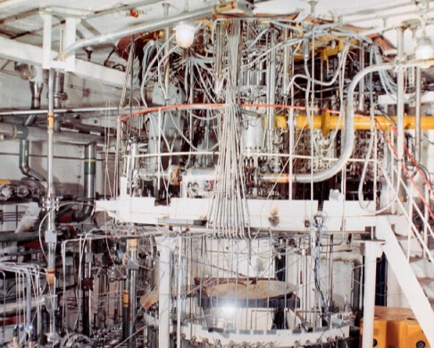
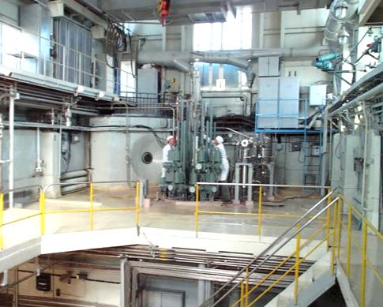
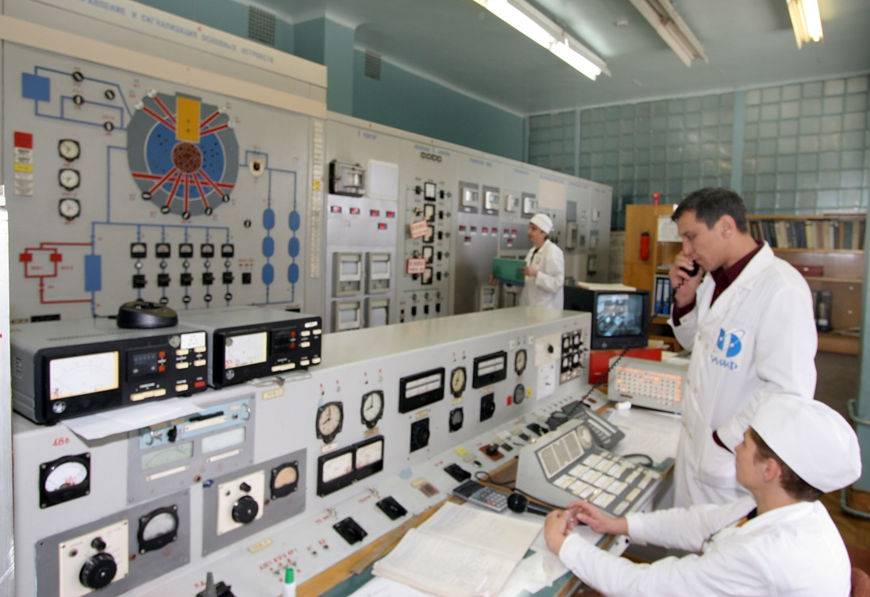
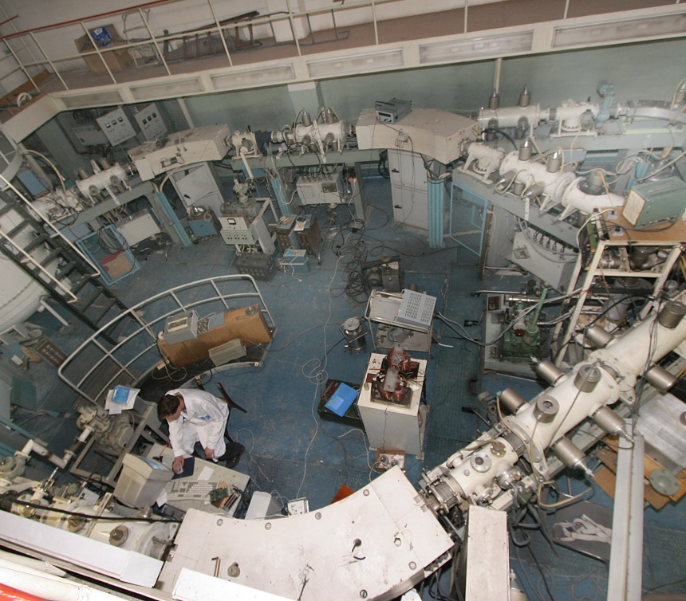
2
Реактор ИВГ.1М
Реактор РА
Реактор ИГР
Экспериментальная база НЯЦ РК и ИЯФ
Токамак КТМ
Реактор ВВР-К
Ускоритель УКП-2-1
Notes:
Кроме этого НЯЦ обладает самой крупной в Казахстане экспериментальной базой, включающая в себя исследовательские ядерные реакторы, экспериментальные стенды и установки, а также казахстанский материаловедческий токамак КТМ, который является первой в мире специализированной термоядерной установкой для проведения научных исследований и испытаний материалов в обоснование будущей термоядерной энергетики и технологий.

Slide 3
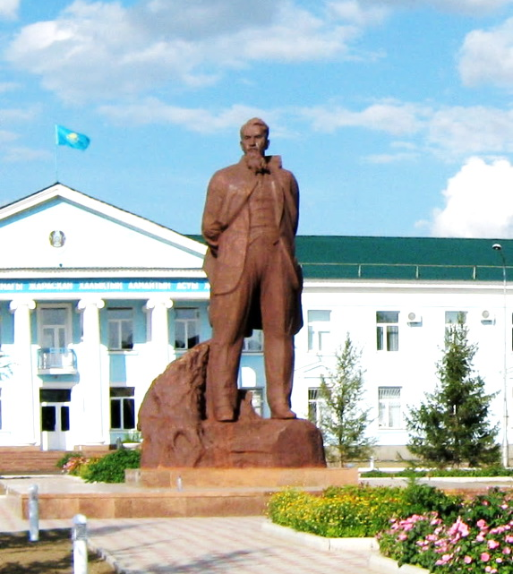
РГП «Национальный ядерный центр РК»
3
МИССИЯ НЯЦ РК – НАУЧНО-ТЕХНИЧЕСКАЯ ПОДДЕРЖКА ПОЛИТИКИ ПРАВИТЕЛЬСТВА КАЗАХСТАНА В ОБЛАСТИ МИРНОГО ИСПОЛЬЗОВАНИЯ АТОМНОЙ ЭНЕРГИИ
Направления исследований в сфере развития атомной энергетики в РК
экспериментальные исследования в обоснование безопасности атомной энергетики
технико-экономические исследования в обоснование строительства АЭС в Казахстане
исследования в области радиационного материаловедения и физики плазмы
утилизация, переработка и хранение радиоактивных отходов
разработка и реализация инновационных проектов атомной энергетики
Notes:
Национальный ядерный центр является ведущим предприятием Казахстана, миссия которого состоит в научно-технической поддержке Правительства Казахстана в области мирного использования атомной энергии. В деятельности РГП НЯЦ РК определены следующие основные направления деятельности
Развитие атомной энергетики в РК
Радиационная экология Казахстана и СИП
Поддержка режима нераспространения
В состав НЯЦ входят 4 филиала:
Институт атомной энергии;
Институт радиационной безопасности и экологии;
Казахский государственный научно-производственный центр взрывных работ;
Предприятие «Байкал».

Slide 4
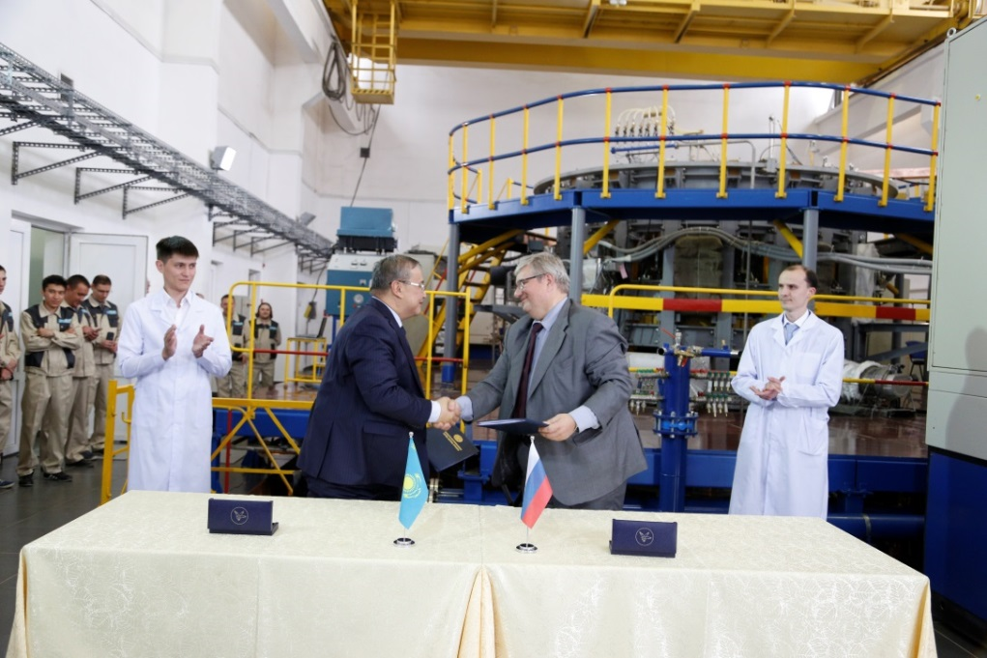
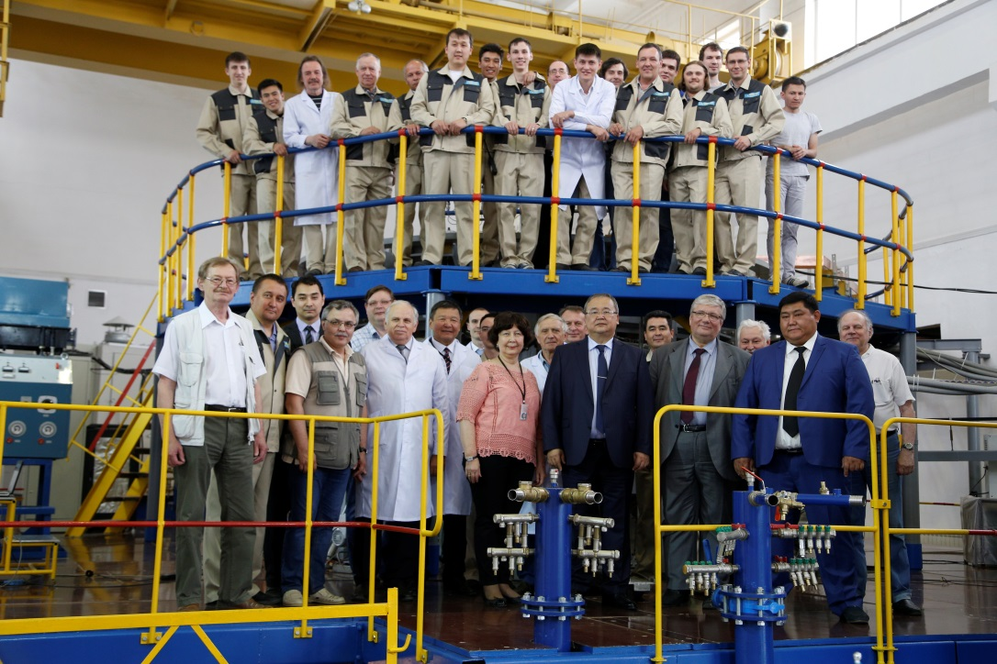
Токамак КТМ
4
Notes:
Первое направление деятельности РГП НЯЦ РК – «Развитие атомной энергетики в Казахстане» включает широкий диапазон работ в сфере использования атомной энергии:
от экспериментальных исследований в обоснование безопасности атомной энергетики и технико-экономических исследований по обоснованию строительства АЭС в Казахстане;
до разработки и реализации различных инновационных проектов атомной энергетики.
Следует отметить, что НЯЦ РК – единственная в Казахстане организация, которая имеет все необходимое для проведения указанных на слайде исследований.
Это, в первую очередь, специалисты, имеющие серьезный опыт в области эксплуатации ядерно-энергетических установок и проведения сложных уникальных внутриреакторных экспериментов

Slide 5
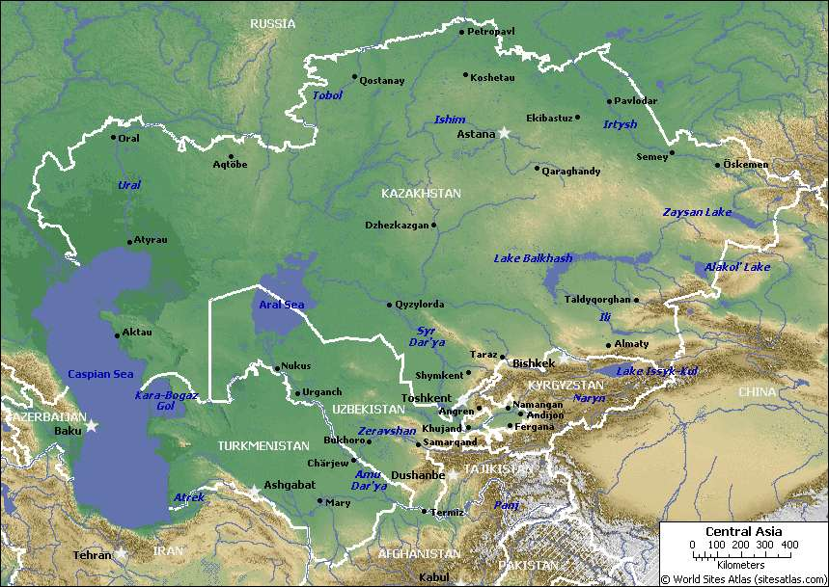
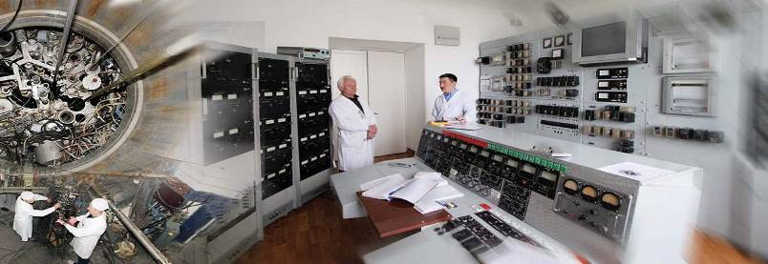
ОСНОВНЫЕ НАПРАВЛЕНИЯ ИССЛЕДОВАНИЙ И РАЗРАБОТОК:
РГП «Институт ядерной физики»
5
РГП ИЯФ имеет большой опыт создания наукоемких технологий, значительная часть которых внедрена в производство.
Развиваются следующие технологические направления:
производство радиоизотопной продукции;
радиационная обработка материалов;
ядерно-физические методы анализа;
мониторинг и реабилитация окружающей среды;
обращение с ядерными материалами, источниками ионизирующих излучений и радиоактивными отходами.
АКСАЙ
АСТАНА
АЗГИР
АЛМАТЫ
Ядерная и радиационная физика
Физика твердого тела
Реакторные исследования
Ускорительные технологии
Радиоэкология, методы анализа
Радиохимия, радиофармацевтика
Notes:
Следующее направления деятельности НЯЦ – Поддержка режима нераспространения оружия массового уничтожения.
Работы НЯЦ в этом направлении в большей степени выполняются во исполнение рамочного Соглашения между Республикой Казахстан и Соединенными Штатами Америки. В рамках Соглашения проведены мероприятия по ликвидации инфраструктуры проведения ядерных испытаний, предотвращение распространения ОМУ и связанных с ним материалов, технологий и знаний, а также усиление созданных барьеров и исключение несанкционированного доступа к отходам ядерной деятельности.

Slide 6
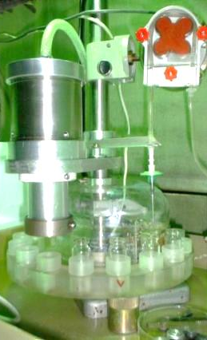
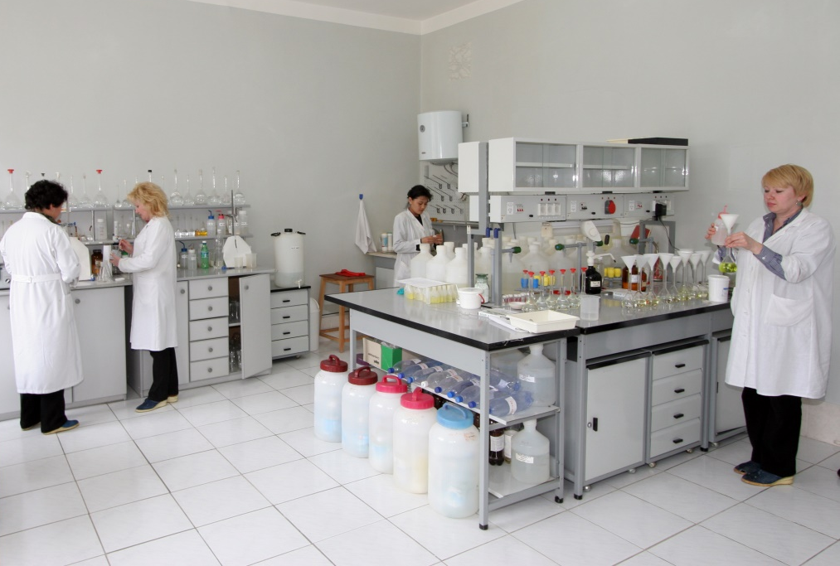
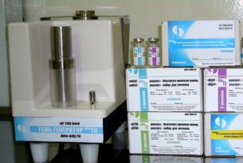
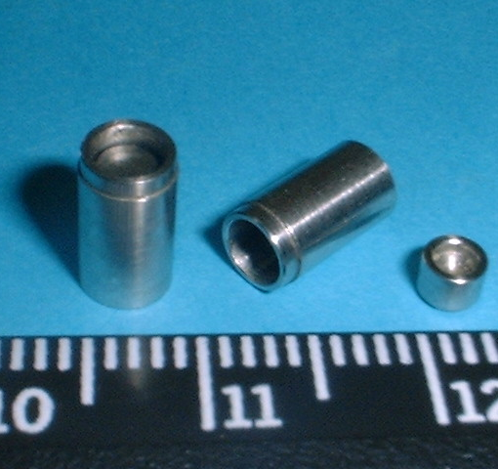
РГП «Институт ядерной физики»
6
ПРОИЗВОДСТВО РАДИОИЗОТОПНОЙ ПРОДУКЦИИ И РАДИОФАРМАЦЕВТИКА
ПРЕПАРАТЫ ДЛЯ ДИАГНОСТИКИ
Транспортируемый генератор ^{99m}Тс
Препараты с ^{99m}Tc, ¹³¹I, ²⁰¹Tl, ⁶⁷Ga, ¹⁸F
Диагностические наборы (испытания)
⁶⁸Ge (разработка)
ПРЕПАРАТЫ ДЛЯ ТЕРАПИИ
¹³¹I, ¹⁵³Sm (испытания), ¹⁷⁷Lu (разработка)
ЗАКРЫТЫЕ РАДИОНУКЛИДНЫЕ ИСТОЧНИКИ
с изотопами ¹⁹²Ir, ¹²⁴Sb, ¹⁰⁹Cd, ⁶⁰Co
Notes:
Следующее направления деятельности НЯЦ – Поддержка режима нераспространения оружия массового уничтожения.
Работы НЯЦ в этом направлении в большей степени выполняются во исполнение рамочного Соглашения между Республикой Казахстан и Соединенными Штатами Америки. В рамках Соглашения проведены мероприятия по ликвидации инфраструктуры проведения ядерных испытаний, предотвращение распространения ОМУ и связанных с ним материалов, технологий и знаний, а также усиление созданных барьеров и исключение несанкционированного доступа к отходам ядерной деятельности.

Slide 7
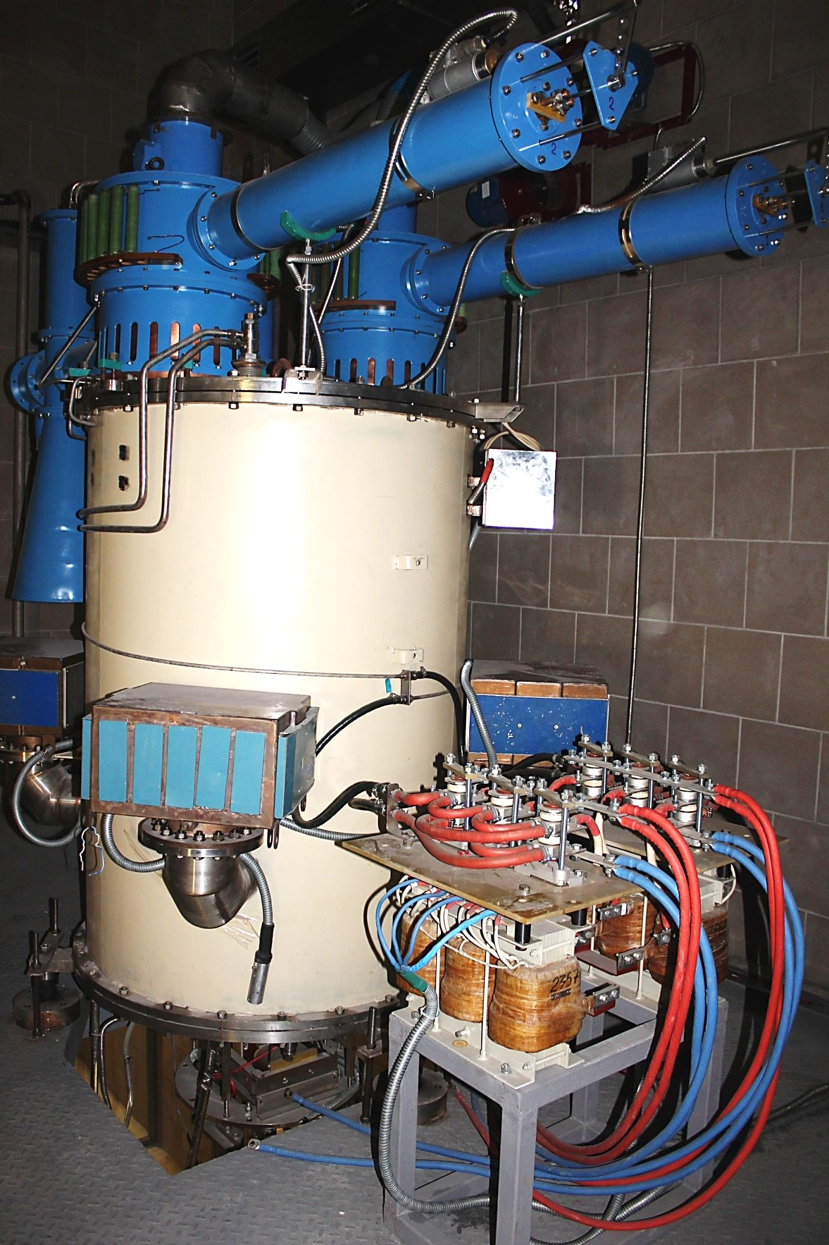
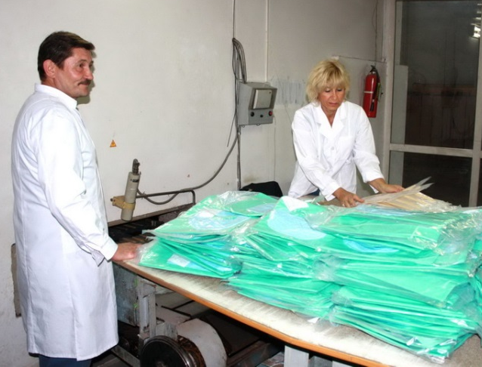
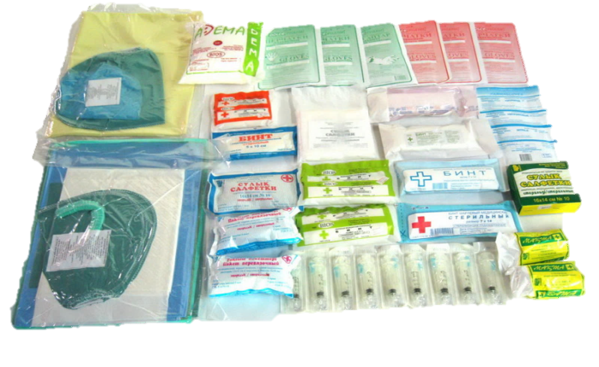
РГП «Институт ядерной физики»
7
РАДИАЦИОННЫЕ ТЕХНОЛОГИИ
В начале 2017 года в ИЯФ введен в эксплуатацию новый корпус радиационной стерилизации с ускорителем электронов ИЛУ-10.
Радиационная стерилизация
шприцы, бинты, вата, одноразовое белье, салфетки, катетеры, перчатки, флаконы…
Ускоритель электронов ИЛУ-10 в корпусе радиационной стерилизации
Notes:
Следующее направления деятельности НЯЦ – Поддержка режима нераспространения оружия массового уничтожения.
Работы НЯЦ в этом направлении в большей степени выполняются во исполнение рамочного Соглашения между Республикой Казахстан и Соединенными Штатами Америки. В рамках Соглашения проведены мероприятия по ликвидации инфраструктуры проведения ядерных испытаний, предотвращение распространения ОМУ и связанных с ним материалов, технологий и знаний, а также усиление созданных барьеров и исключение несанкционированного доступа к отходам ядерной деятельности.

Slide 8
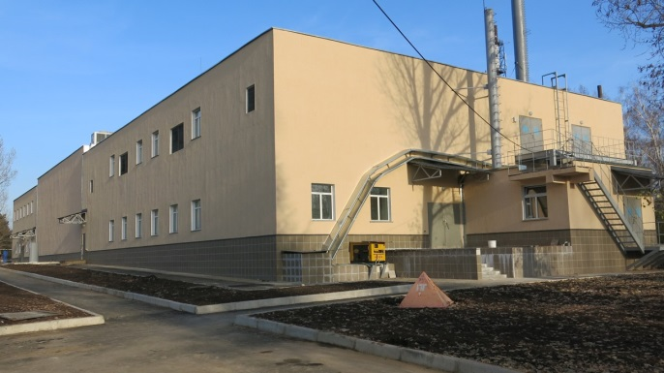
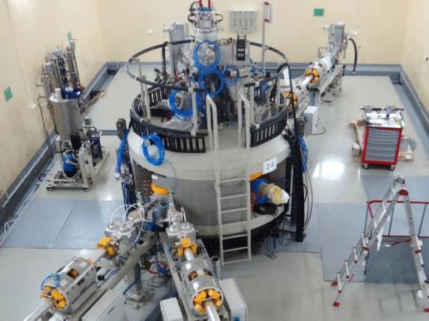
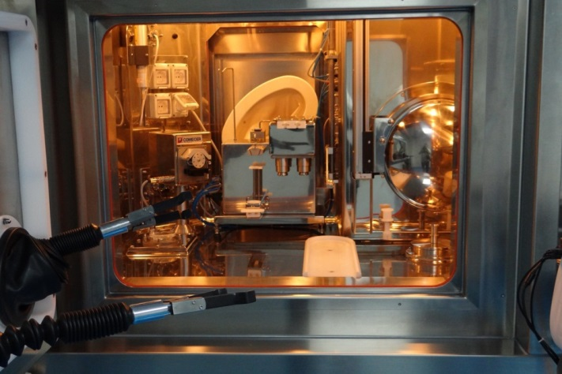
РГП «Институт ядерной физики»
8
В 2016 году завершено строительство объектов производственно-технологического комплекса Центра ядерной медицины и биофизики
Этапы реализации
2004 – Технико-экономическое обоснование
2006 – Проектно-сметная документация
2009 – Начало строительства
2016 – Приемка комиссией МЭ РК в декабре 2016 года
Циклотрон Cyclone 30
Горячая камера
Notes:
Следующее направления деятельности НЯЦ – Поддержка режима нераспространения оружия массового уничтожения.
Работы НЯЦ в этом направлении в большей степени выполняются во исполнение рамочного Соглашения между Республикой Казахстан и Соединенными Штатами Америки. В рамках Соглашения проведены мероприятия по ликвидации инфраструктуры проведения ядерных испытаний, предотвращение распространения ОМУ и связанных с ним материалов, технологий и знаний, а также усиление созданных барьеров и исключение несанкционированного доступа к отходам ядерной деятельности.

Slide 9
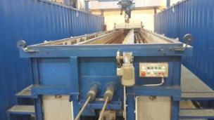
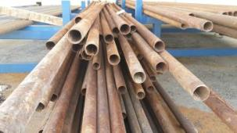
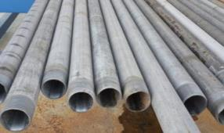
АО «Парк ядерных технологий»
9
Химико-технологический мобильный комплекс (ХТМК)
Назначение комплекса:
Очистка и дезактивация загрязненной поверхности труб НКТ и фрагментов нефтегазового оборудования.
Утилизация низкоактивных отходов, путем выделения радиоактивных компонентов в системе фильтрации, сепарации и регенерации.
Решаемые задачи:
Улучшение экологической обстановки нефтедобывающих регионов страны;
Возврат в производственный цикл труб НКТ из высококачественной стали, очищенных и дезактивированных фрагментов нефтегазового оборудования.
Автор проекта: РГП ИЯФ г. Алматы
Период реализации: 2013 – 2015 годы
Общая стоимость проекта: 1 150 118 тыс. тенге
Notes:
Следующее направления деятельности НЯЦ – Поддержка режима нераспространения оружия массового уничтожения.
Работы НЯЦ в этом направлении в большей степени выполняются во исполнение рамочного Соглашения между Республикой Казахстан и Соединенными Штатами Америки. В рамках Соглашения проведены мероприятия по ликвидации инфраструктуры проведения ядерных испытаний, предотвращение распространения ОМУ и связанных с ним материалов, технологий и знаний, а также усиление созданных барьеров и исключение несанкционированного доступа к отходам ядерной деятельности.

Slide 10
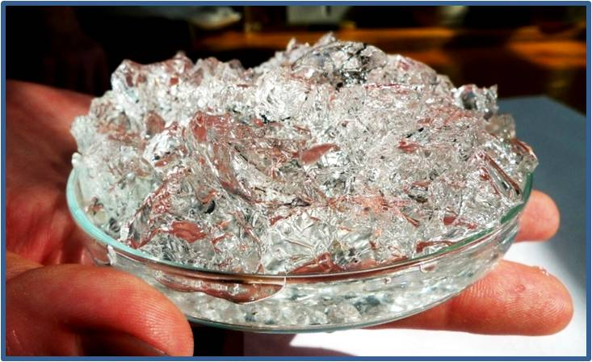
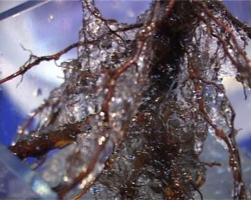
АО «Парк ядерных технологий»
10
«Производство радиационно-сшитых водопоглощающих суперабсорбентов»
С целью реализации Стратегии «Казахстан 2050»
для решения проблем водообеспечения необходимо развивать новые технологии, в том числе влагосберегающие
«Радиационно-сшитые водопоглощающие суперабсорбенты» -
гидрофильные полимерные сетки, которые способны при набухании
поглощать и удерживать огромные количества влаги.
Потенциальные потребители:
Производители с/х продукции, медицинских и
гигиенических комплектов.
Текущее состояние:
Полученная емкость материала ~ 300:1
Получен инновационный патент РК
Произведена опытная партия абсорбента
Производительность КРС – до 8 тыс. тонн /год ($ 30-80 млн.)
Цена – от $ 5 до 10 за килограмм

Slide 11
Сотрудничество с Международными организациями
11
Объединенный институт ядерных исследований
Международная межправительственная научно-исследовательская организация в наукограде Дубна Московской области. Учредителями являются 18 государств-членов ОИЯИ. Основные направления теоретических и экспериментальных исследований в ОИЯИ — ядерная физика, физика элементарных частиц и исследования конденсированного состояния вещества.
Европейский центр ядерных исследований - Европейская организация по ядерным исследованиям, крупнейшая в мире лаборатория физики высоких энергий
Международный научно-технический центр
Межправительственная организация, налаживающая деловые связи между учеными из Казахстана, Армении, Таджикистана, Кыргызстана и Грузии с их коллегами из исследовательских организаций в ЕС, Японии, Республики Корея, Норвегии и США.
Международное агенство по атомной энергии (МАГАТЭ) - международная организация для развития сотрудничества в области мирного использования атомной энергии. Основана в 1957 году. Штаб-квартира расположена в Вене (Международный венский центр)

Slide 12
12
Назарларыңызға рахмет!
Notes:
Следующее направления деятельности НЯЦ – Поддержка режима нераспространения оружия массового уничтожения.
Работы НЯЦ в этом направлении в большей степени выполняются во исполнение рамочного Соглашения между Республикой Казахстан и Соединенными Штатами Америки. В рамках Соглашения проведены мероприятия по ликвидации инфраструктуры проведения ядерных испытаний, предотвращение распространения ОМУ и связанных с ним материалов, технологий и знаний, а также усиление созданных барьеров и исключение несанкционированного доступа к отходам ядерной деятельности.

